Slide 1


Présenté par Kévin Lionnet

Slide 2
SOMMAIRE
01
02
03
Introduction
Système de jeu
Objectifs
01 : 1
02 : 2-6
04
05
06
03 : 7-13
04 : 7-17
Graphisme
Structure du site
Fonctionalités
05: 18-19
06: 20-27
07
08
09
07: 28-32
08: 33-35
Mise en oeuvre
Budget
Planning
09: 36-37
10: 38
10
Conclusion

Slide 3
01
INTRODUCTION
1

Slide 4
02
SYSTÈME DE JEU
2

Slide 5
Cartes à ordonner avant le combat
01
02
03
04
Conditions
Effets
Conditions
Effets
Conditions
Effets
Conditions
Effets
3

Slide 6
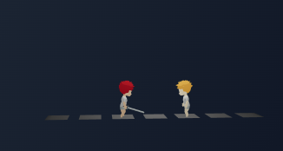


Teste de chaque carte dans l’ordre
01
02
Conditions :
A distance d’attaque
Effets :
Attaque
Conditions :
Ne pas être à moins d’une case de l’adversaire
Effets :
Se déplacer d’une case vers l’adversaire
4

Slide 7
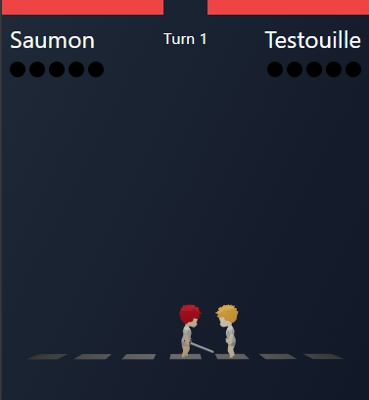

Réalisation de l’effet, au tour du combattant suivant
5

Slide 8






Résolution des combats à l’aide des cartes et des statistiques
Système d’équipement
Points de vie
Vitesse
Portée
Attaque
Magie
6

Slide 9
03
OBJECTIFS
7

Slide 10
MATRICE SMART
S
Spécifique
M
Mesurable
A
Ateignable
R
Réaliste
T
Temporel
Créer un jeu de combat asynchrone jouable sur navigateur, où les joueurs utilisent des decks de cartes pour contrôler des personnages, combattre d’autres joueurs, et suivre leurs statistiques.
Miser sur les compétences acquises lors de la formation
Hébergement sur des plateformes économiques
En fonction de l’avancement par rapport au planning prévisionnel, recadrer le projet pour ne garder que l’essentiel sans omettre de laisser place à de fonctionnalités futures
Lancement prévu dans 7 mois
Mises à jour et maintenance continues après le lancement pour répondre aux retours des utilisateurs
Prototype 100% fonctionnel avec les fonctionnalités principales
Garantir un temps de réponse serveur de 300ms
Doubler le nombre d’utilisateur dans les trois premiers mois post-lancement
8

Slide 11
MATRICE SWOT
9

Slide 12




Forces
Faiblesses
S
W
Accessibilité web
Latences potentielles
Concept peu commun
Ressources limitées (solo)
Coût d’hébergement et
de développement optimisés
Fonctionalités basiques
Opportunités
Menaces
O
T
Croissance des joueurs “casuals”
Concurrence féroce
Instabilité de l’hébergement (pics)
Potentiel engagement social
Fatigue des utilisateurs (drop)
Evolution vers une applications mobile possible
10

Slide 13
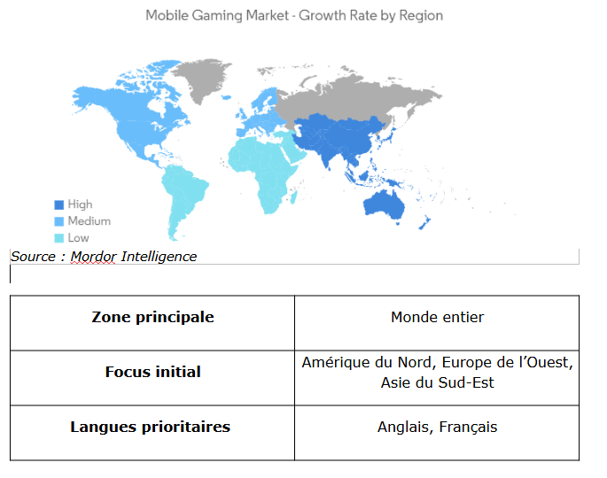
ZONE GÉOGRAPHIQUE D’EXPLOITATION
11

Slide 14
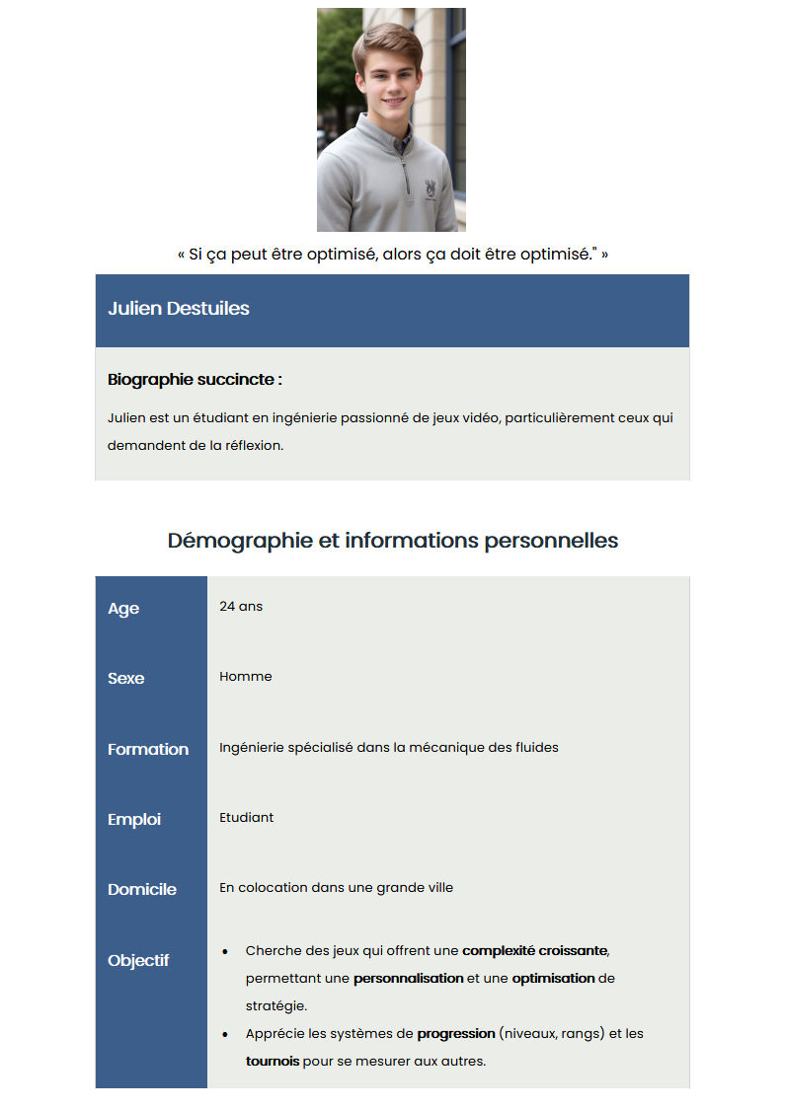
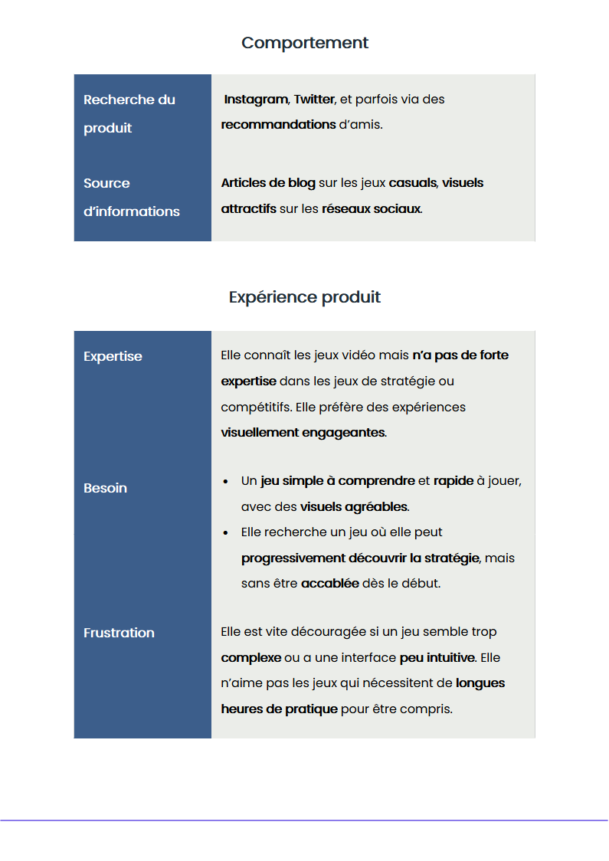
CIBLE ABORDABLE
12

Slide 15
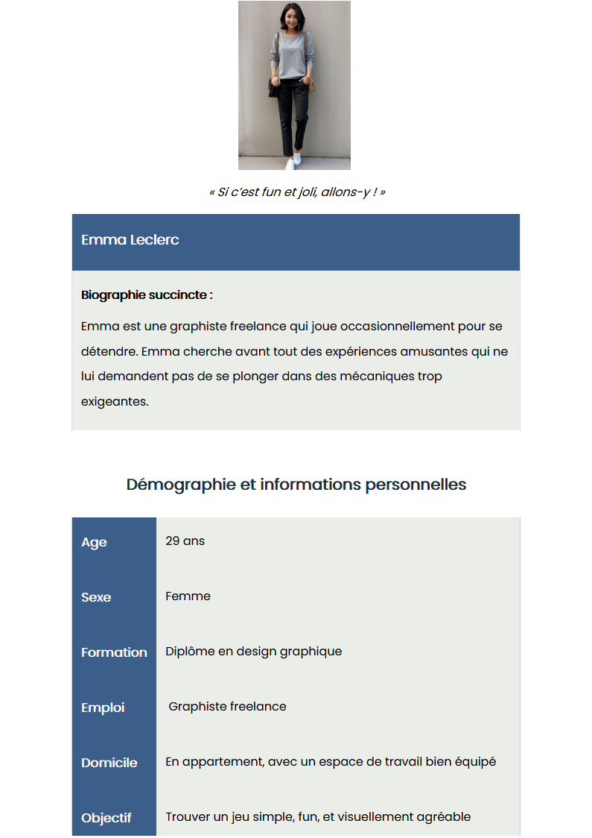
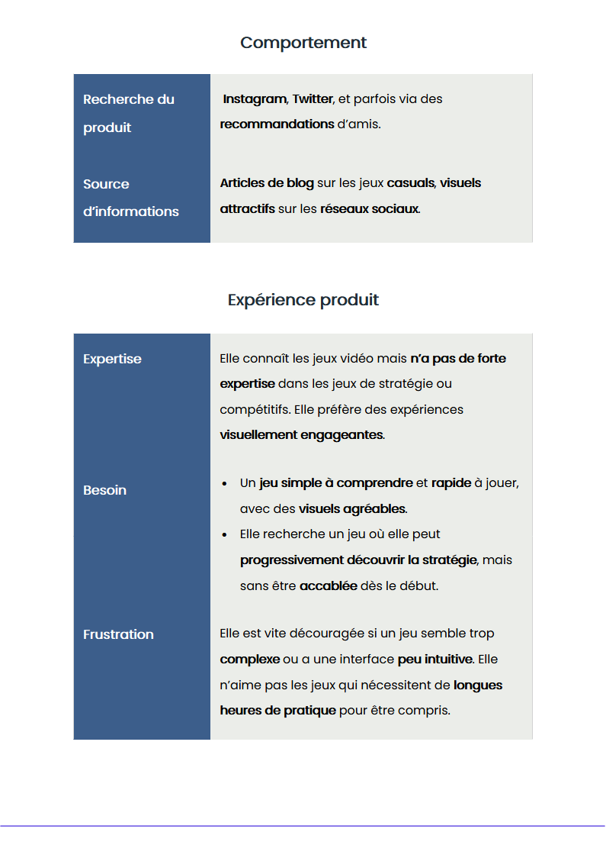
CIBLE À CONQUERIR
13

Slide 16
04
GRAPHISME
14

Slide 17
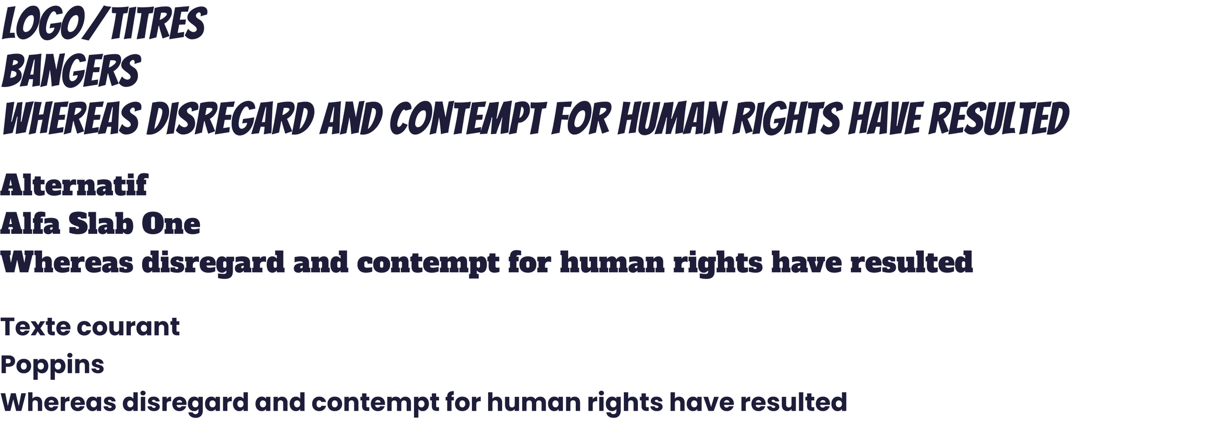
POLICES
15

Slide 18
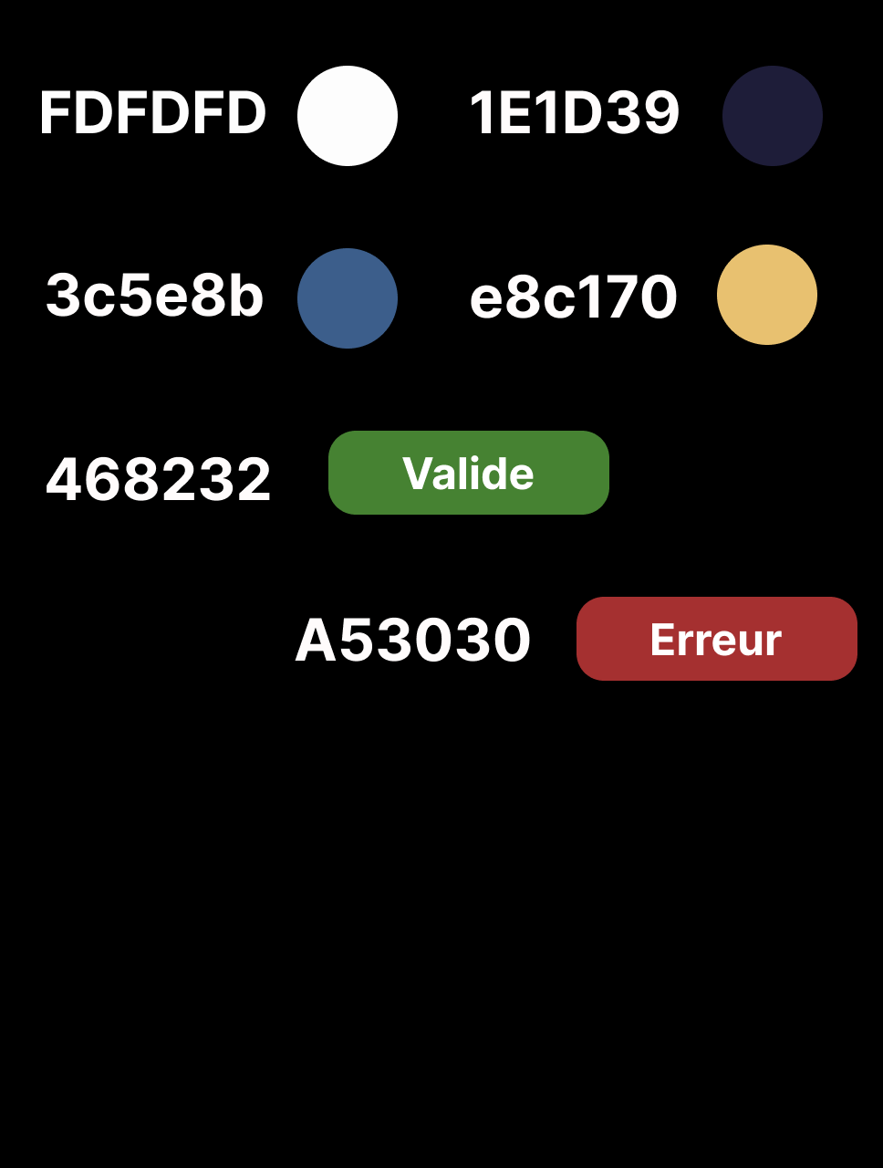
PALETTE
16

Slide 19
MAQUETTE FIGMA
17

Slide 20
05
STRUCTURE DU SITE
18

Slide 21
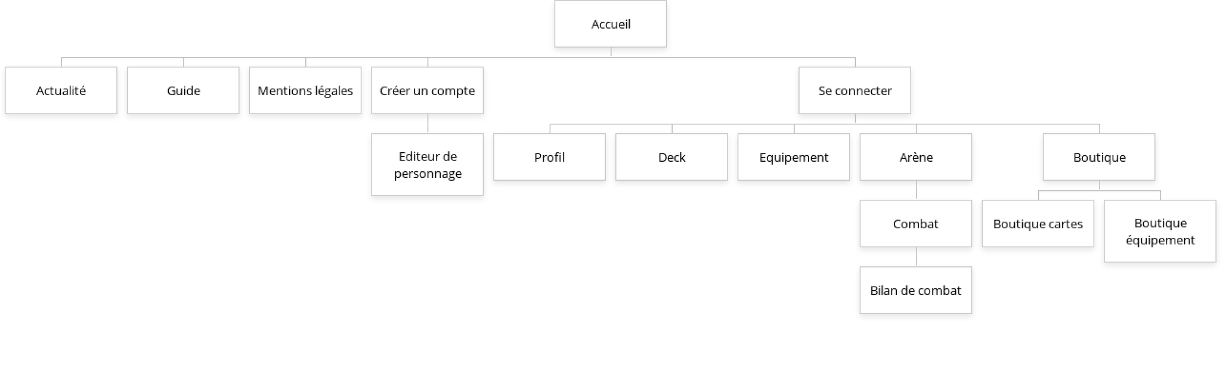
ARBORESCENCE
19

Slide 22
06
FONCTIONALITÉS
20

Slide 23
CAS D’UTILISATION
21

Slide 24
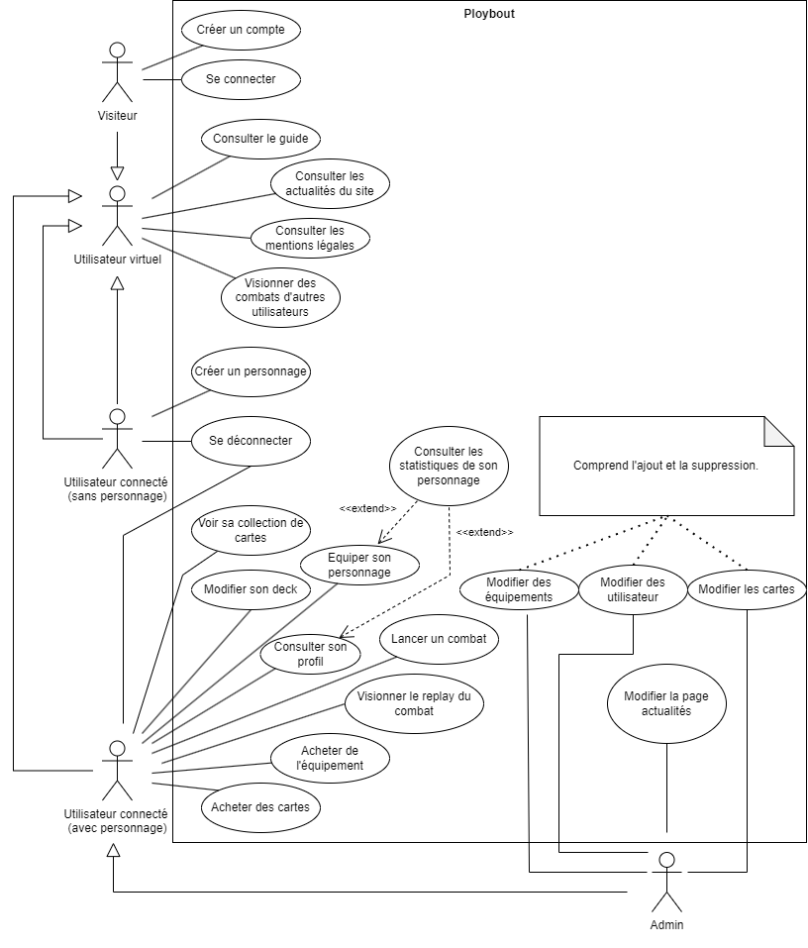
22

Slide 25
COMBAT ASYNCHRONE
23

Slide 26
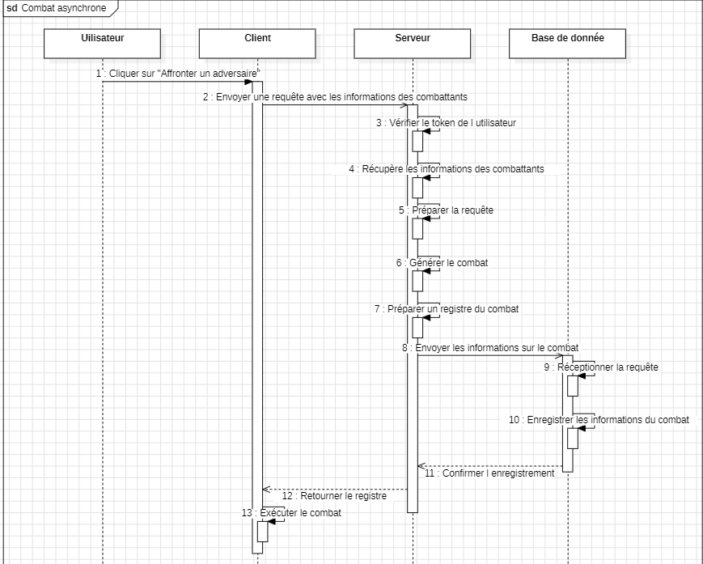
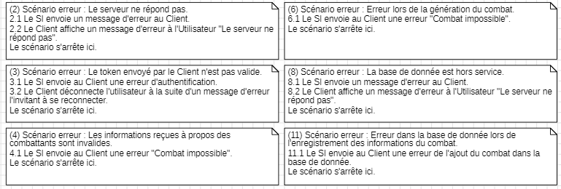
24

Slide 27
CRÉATION DE PERSONNAGE
25

Slide 28
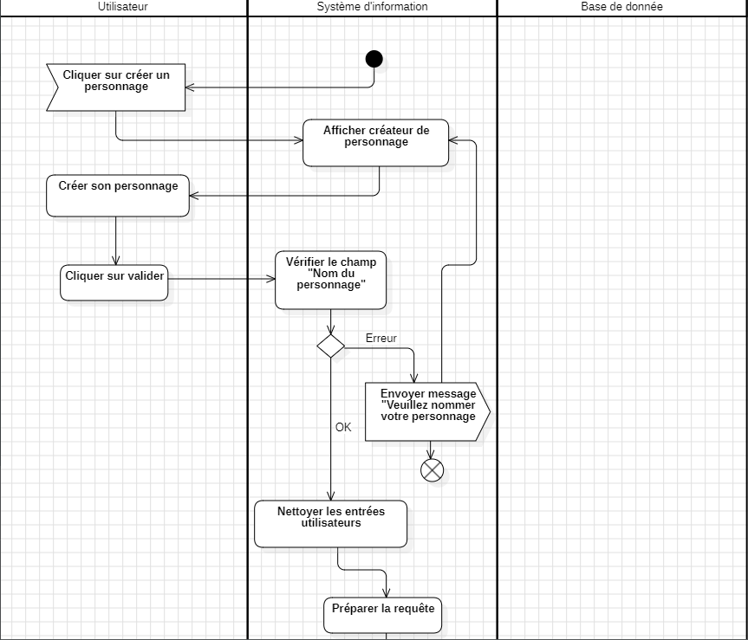
26

Slide 29
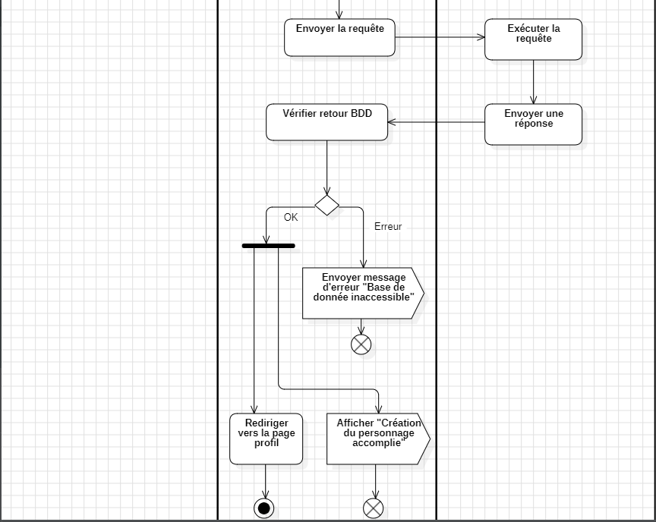
27

Slide 30
07
MISE EN OEUVRE
28

Slide 31






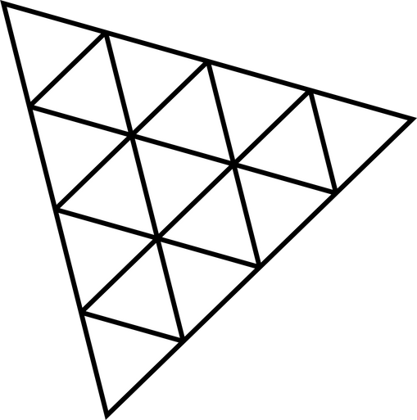
TECHNOLOGIES
Typescript
Node.js
React
Postgre SQL
Tailwind
Three.js
29

Slide 32




OUTILS ANNEXES
Looping
Figma
Blender
StarUML
30

Slide 33


NOM DE DOMAINE / HÉBERGEMENT
Nom de domaine
Hébergement
GitHub Pages
ploybout.com
render.com
*
0 €
*
*
20 €
*
*
10,40€
*
*
*
31
par an, namecheap.com
par mois, render.com

Slide 34
tactical PvP game
online card game
browser strategy game
automated combat
tactical duel online
medieval fantasy strategy game
asynchronous multiplayer game
browser autobattler
free PvP web game
card management game
turn-based online combat
card strategy game
card order system
mobile and PC strategy game
strategic duel game
casual strategy game
online tactical battle
autobattler games
RÉFÉRENCEMENT
32

Slide 35
08
BUDGET
33

Slide 36
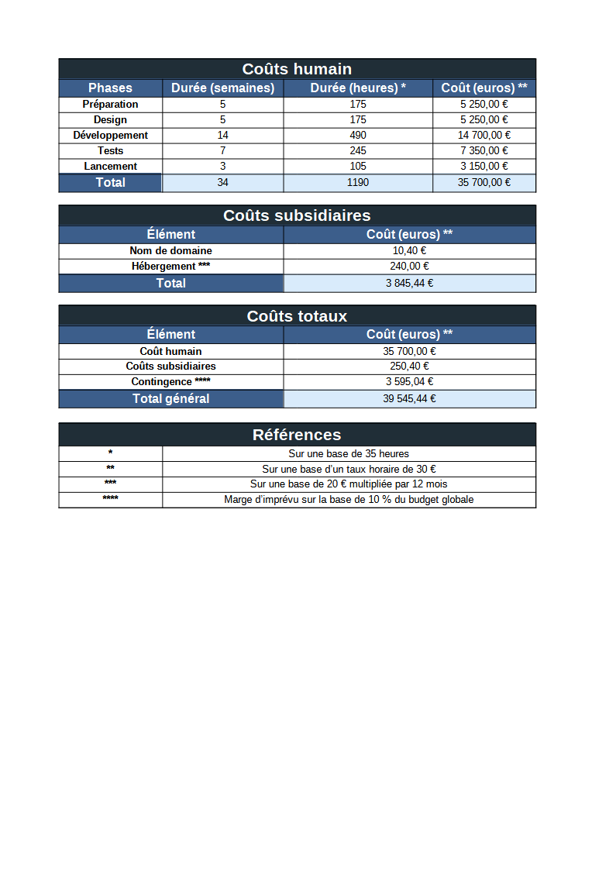
34

Slide 37
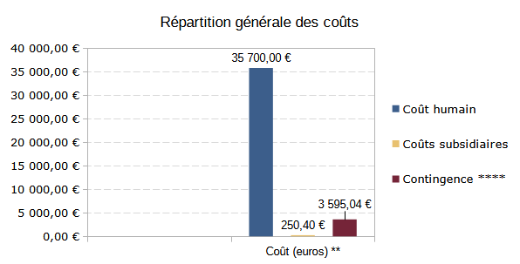
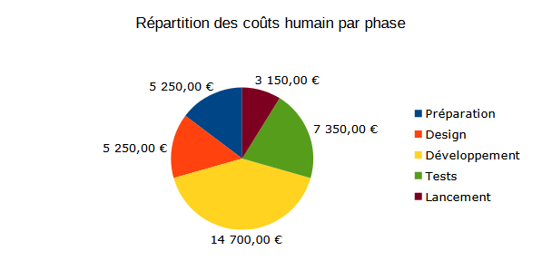
35

Slide 38
09
PLANNING
Six phases clefs :
Phase de Préparation
Phase de Design
Phase de Développement
Phase de Tests
Phase de Lancement
Phase de Maintenance
36

Slide 39
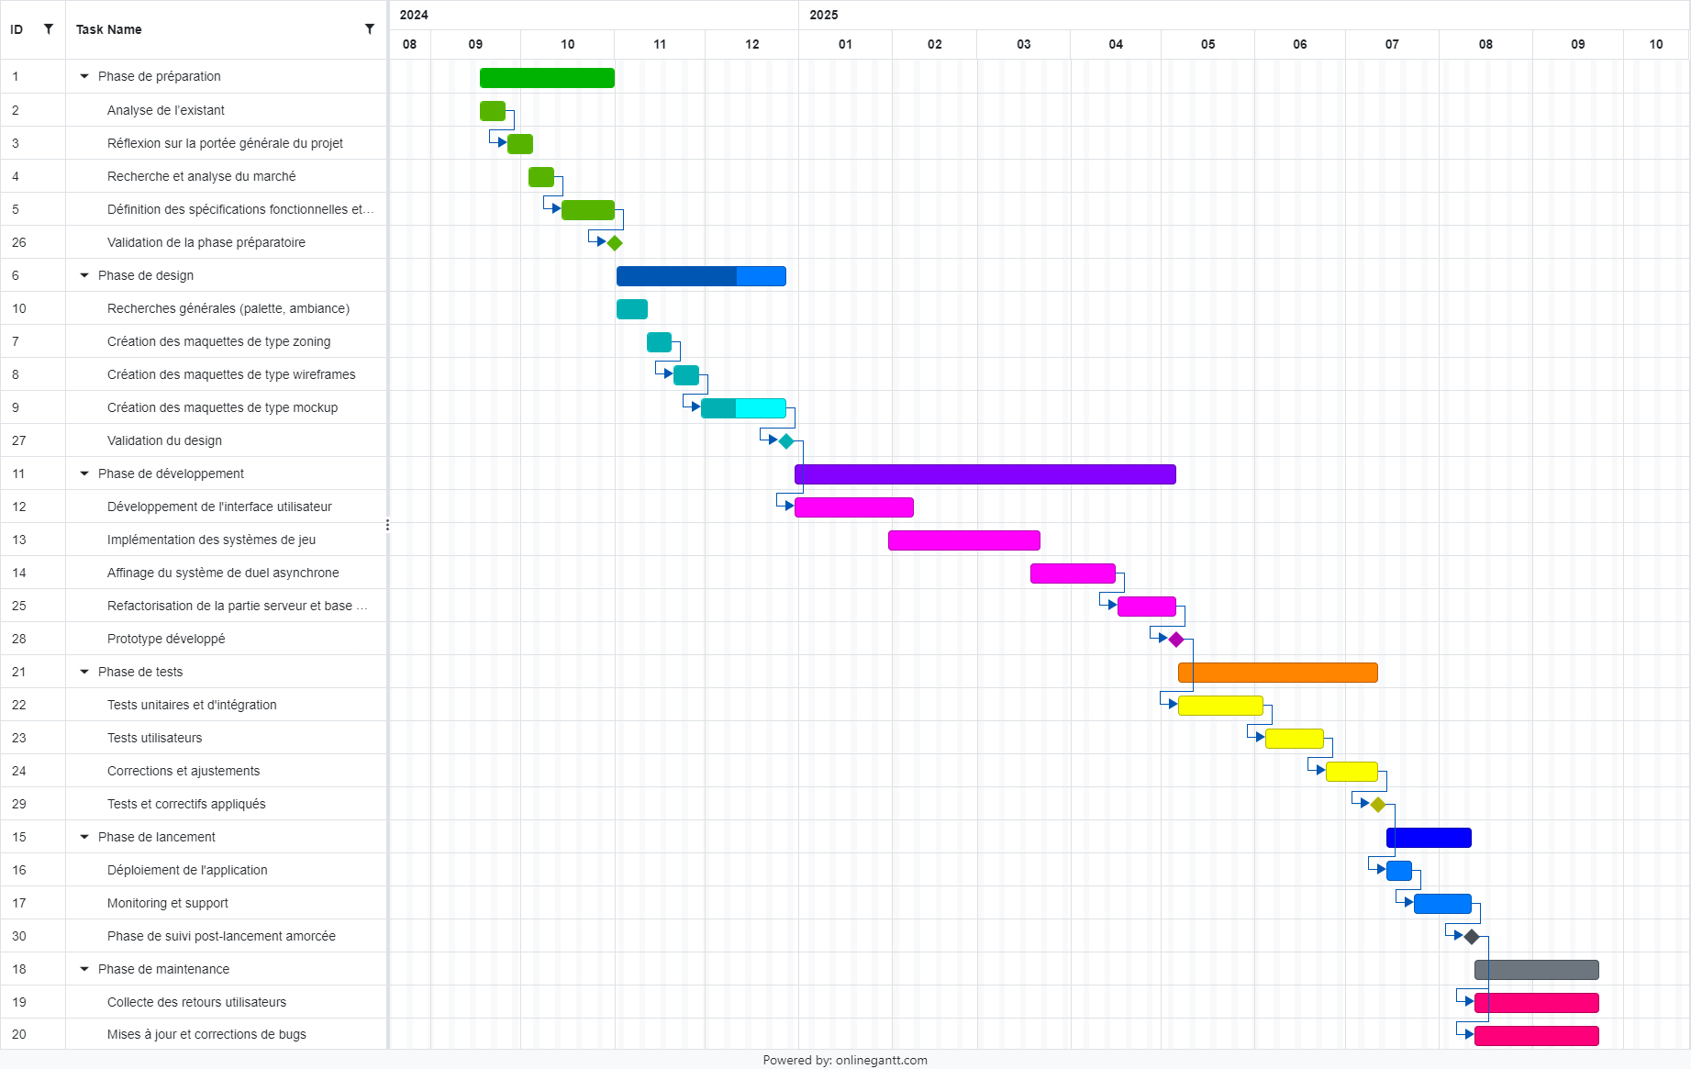
37

Slide 40
10
CONCLUSION
38

